Slide 1


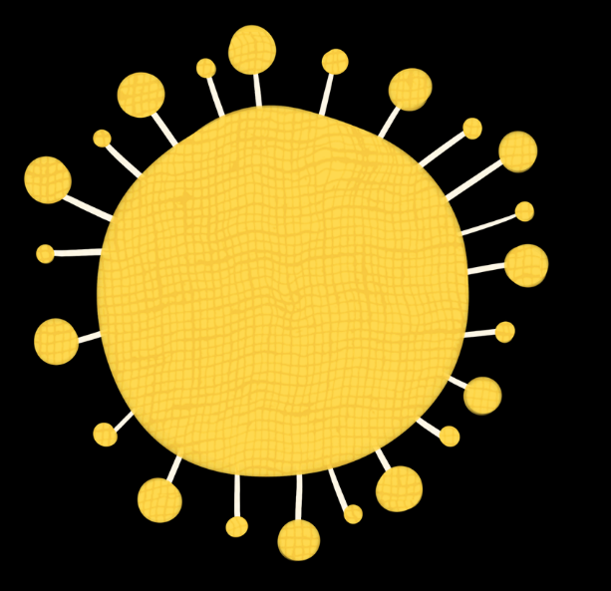


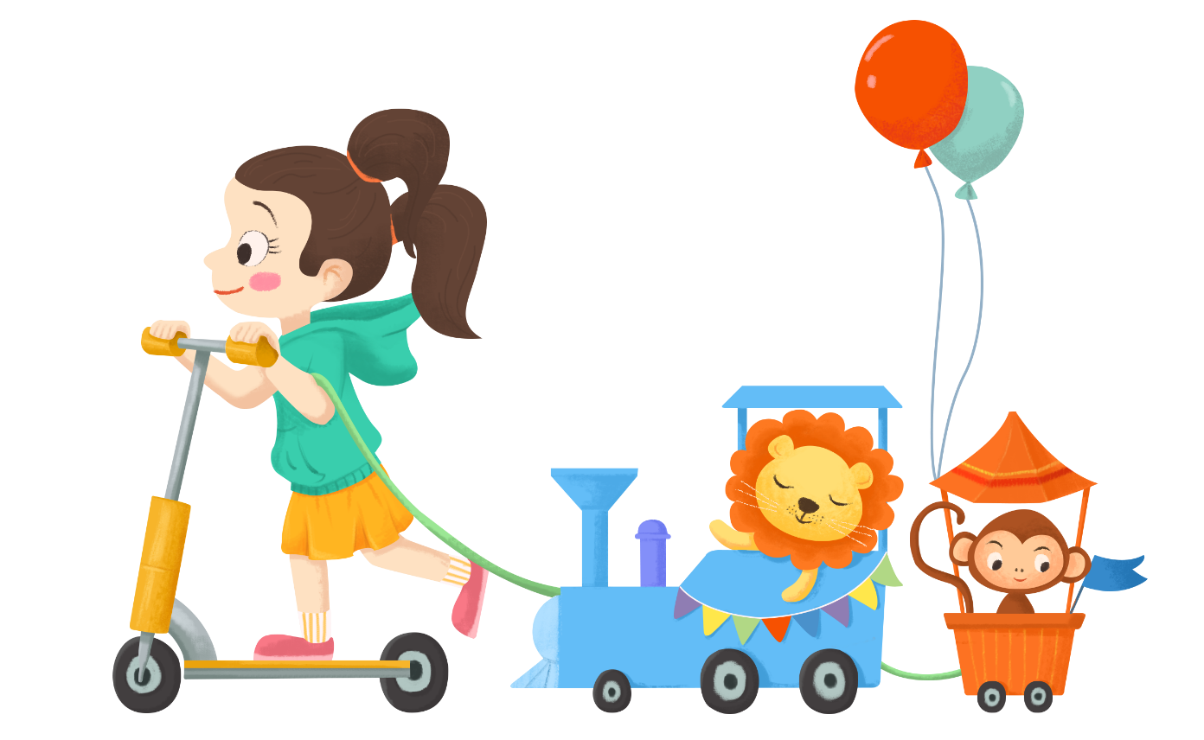
Notes:
Thiết kế: Hương Thảo 0972115126

Slide 2


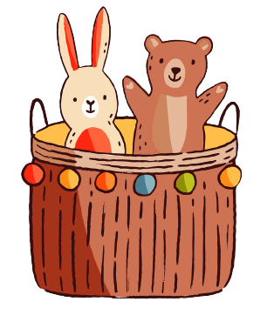
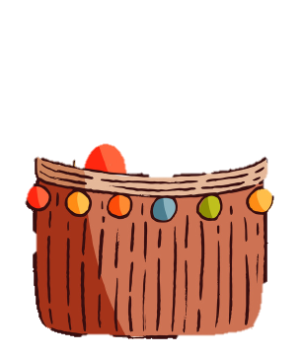


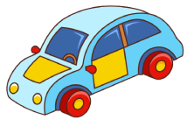


Dọn dẹp phòng khách
Notes:
GV mời HS nhận xét căn phòng: đồ chơi vứt bề bộn giữa nha.
Dẫn dắt: chúng ta cùng dọn dẹp phòng khách bằng cách trả lời tốt các thử thách để đồ chơi vào giỏ

Slide 3



Tìm từ chỉ sự vật trong các từ sau:
A. toả hương
B. gặt lúa
C. Cánh đồng
Notes:
Click vào quả cà chua để quay về

Slide 4
Câu nào là câu giới thiệu trong các câu sau?
A. Na đang làm bài tập.
B. Em là học sinh tiểu học.
C. Na học rất chăm chỉ.

Slide 5
Tìm từ chỉ hoạt động trong các từ sau:
A. học hành
B. vở hồng
C. cánh đồng

Slide 6
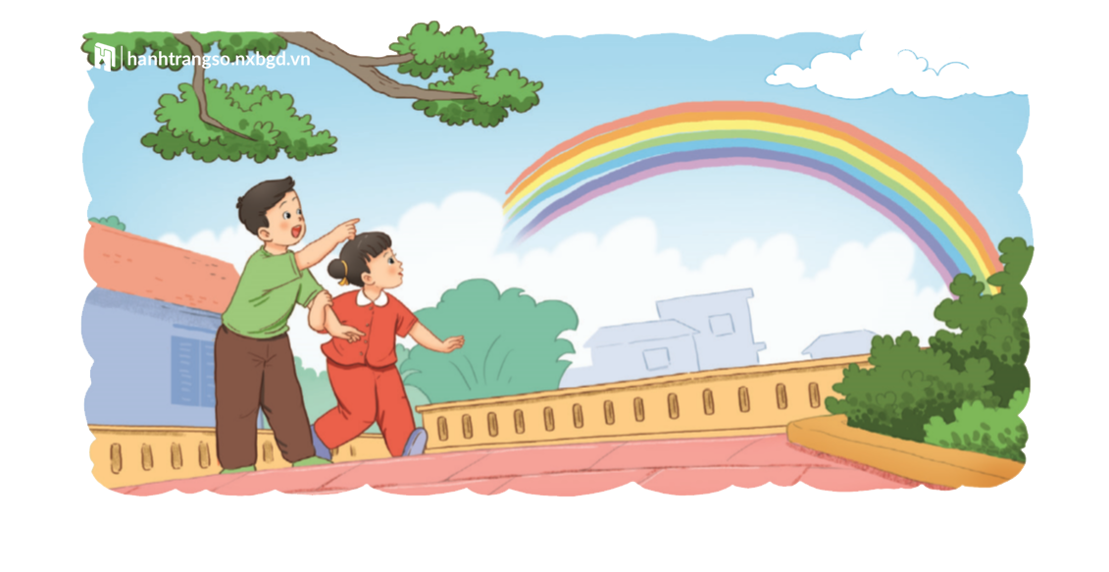
+ Tranh vẽ thiên nhiên cây cối, vẽ bầu trời đang có cầu vồng và hai bạn nhỏ đang ngước nhìn lên trời.
+ Bạn trai chỉ tay và nói: Nhìn kìa, cầu vồng!
Bức tranh dưới đây vẽ những gì? Đoán xem hai bạn nhỏ nói gì với nhau.

Slide 7
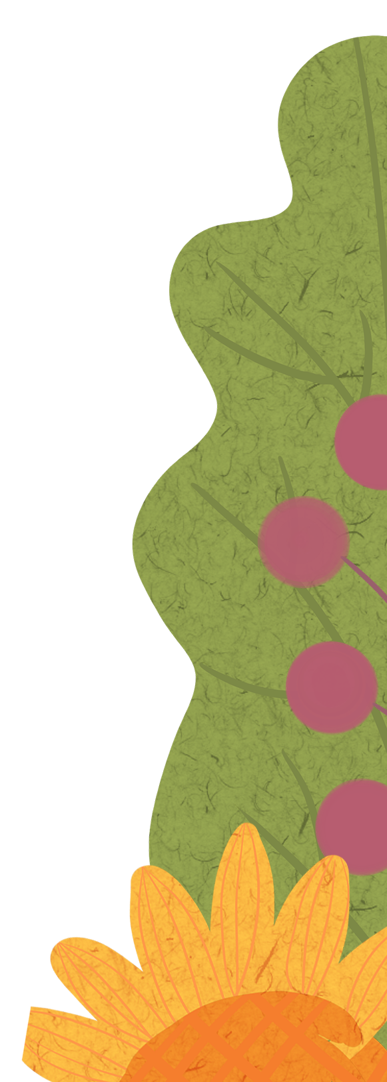


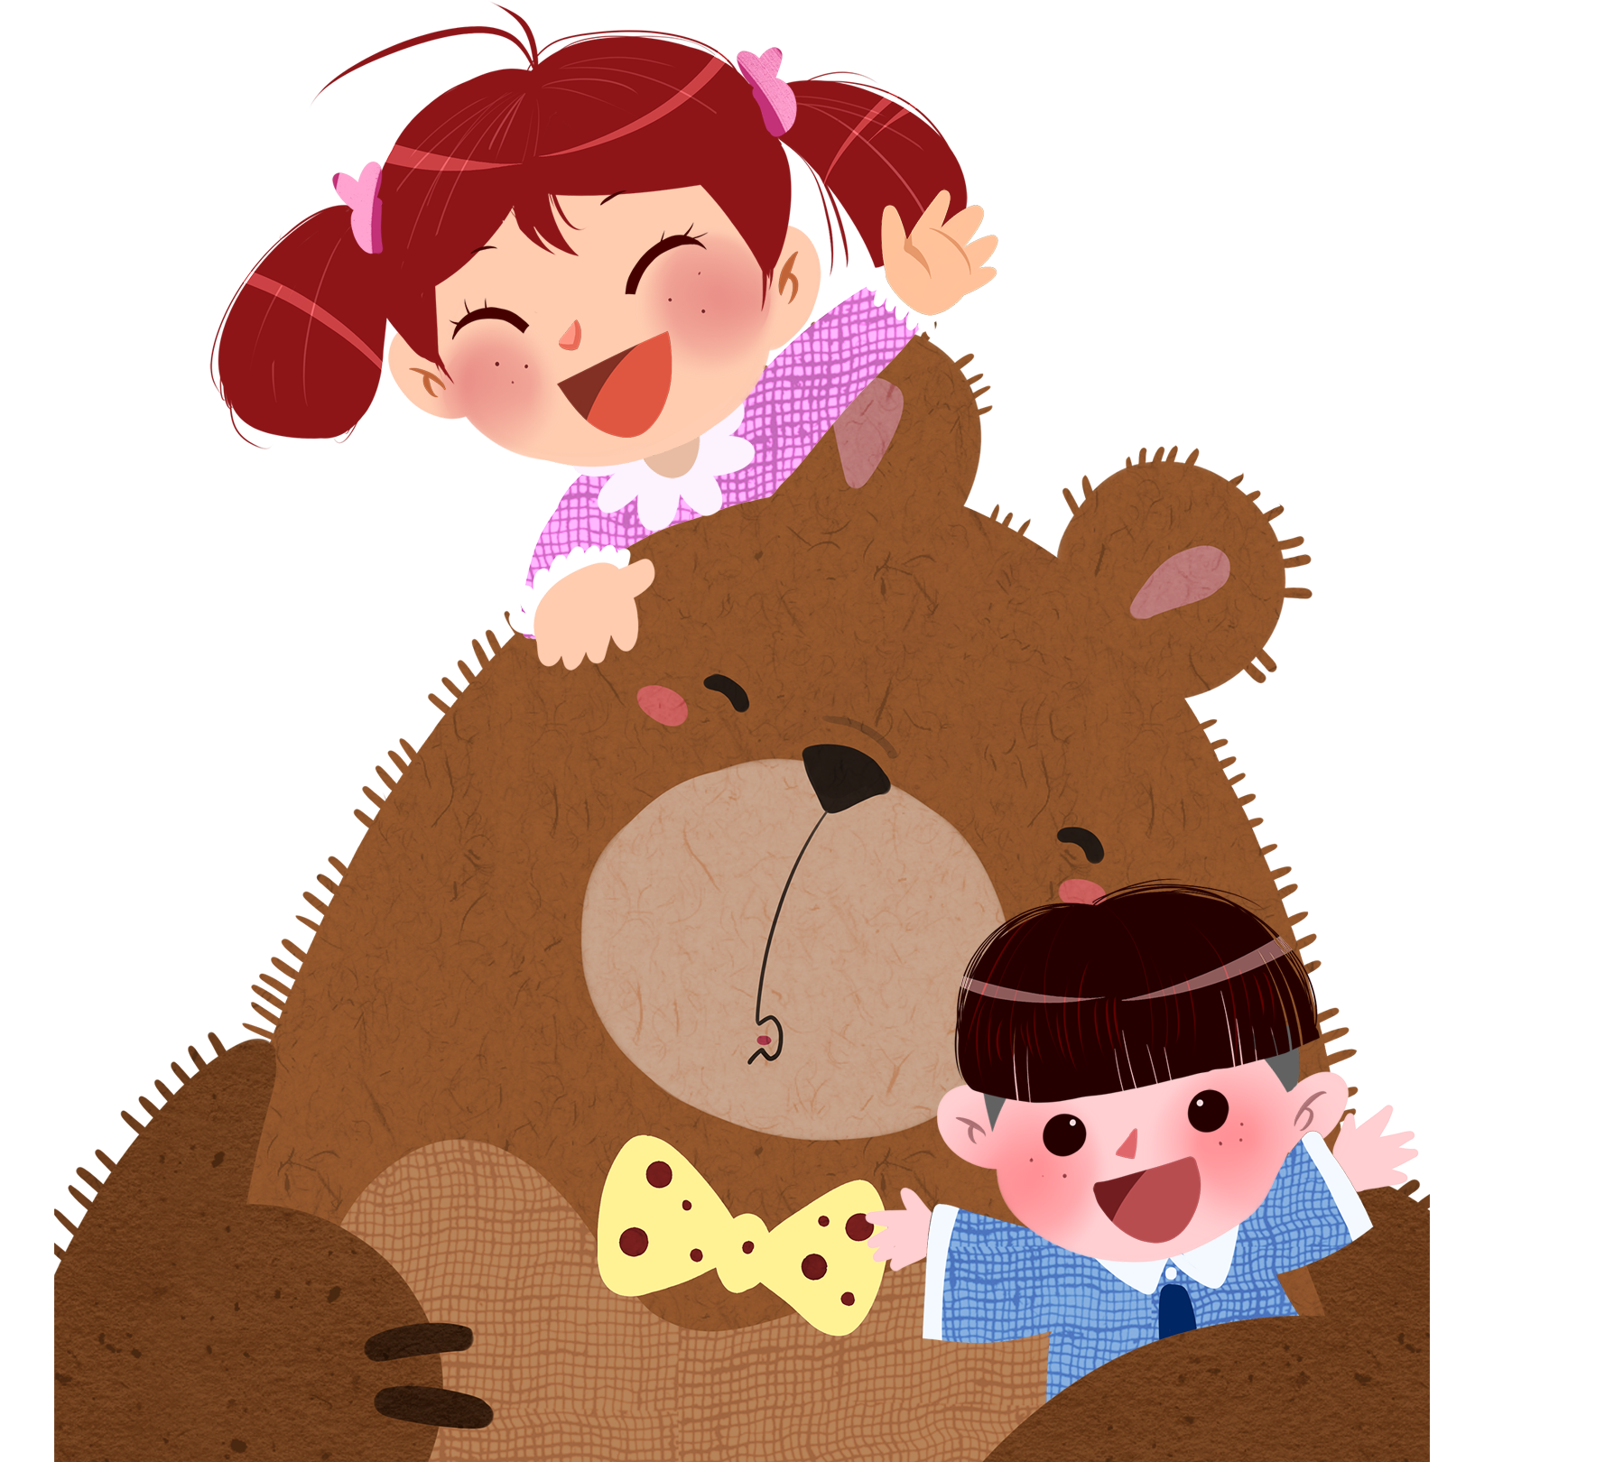

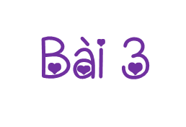
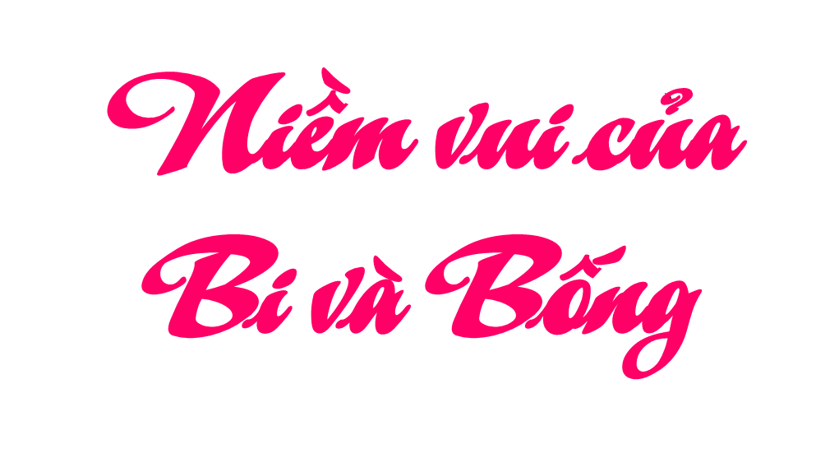

Đọc
Notes:
Thiết kế: Hương Thảo 0972115126

Slide 8

Yêu cầu cần đạt
Đọc đúng, trôi chảy toàn bài; phát âm đúng các tiếng dễ đọc sai, dễ lẫn do ảnh hưởng của địa phương (lát nữa, bầu trời, lấy về…). Nghỉ hơi đúng theo dấu câu và theo nghĩa ở câu dài.
Hiểu nghĩa từ ngữ. Hiểu nội dung bài: Ca ngợi tình cảm giữa hai anh em Bi và Bống.

Slide 9





ĐỌC MẪU
Mắt dõi
Tai nghe
Tay dò
Đọc đúng các từ khó, biết cách đọc các lời nói, lời đối thoại của các nhân vật trong bài Niềm vui của Bi và Bống.

Slide 10


Slide 11

Khi cơn mưa vừa dứt, hai anh em Bi và Bống chợt thấy cầu vồng:
- Cầu vồng kìa! Em nhìn xem. Đẹp quá!
Bi chỉ lên bầu trời và nói tiếp:
- Anh nghe nói dưới chân cầu vồng có bảy hũ vàng đấy.
Bống hưởng ứng:
- Lát nữa, mình sẽ đi lấy về nhé! Có vàng rồi, em sẽ mua nhiều búp bê và quần áo đẹp.
- Còn anh sẽ mua một con ngựa hồng và một cái ô tô.
Bỗng nhiên, cầu vồng biến mất. Bi cười:
- Em ơi! Anh đùa đấy! Ở đó không có vàng đâu.
Bống vui vẻ:
- Thế ạ? Nếu vậy, em sẽ lấy bút màu để vẽ tặng anh ngựa hồng và ô tô.
- Còn anh sẽ vẽ tặng em nhiều búp bê và quần áo đủ các màu sắc.
Không có bảy hũ vàng dưới chân cầu vồng, hai anh em vẫn cười vui vẻ.
(Theo 108 truyện mẹ kể con nghe)

Slide 12
Chia đoạn
1
Khi cơn mưa vừa dứt, hai anh em Bi và Bống chợt thấy cầu vồng:
- Cầu vồng kìa! Em nhìn xem. Đẹp quá!
Bi chỉ lên bầu trời và nói tiếp:
- Anh nghe nói dưới chân cầu vồng có bảy hũ vàng đấy.
Bống hưởng ứng:
- Lát nữa, mình sẽ đi lấy về nhé! Có vàng rồi, em sẽ mua nhiều búp bê và quần áo đẹp.
- Còn anh sẽ mua một con ngựa hồng và một cái ô tô.
Bỗng nhiên, cầu vồng biến mất. Bi cười:
- Em ơi! Anh đùa đấy! Ở đó không có vàng đâu.
Bống vui vẻ:
- Thế ạ? Nếu vậy, em sẽ lấy bút màu để vẽ tặng anh ngựa hồng và ô tô.
- Còn anh sẽ vẽ tặng em nhiều búp bê và quần áo đủ các màu sắc.
Không có bảy hũ vàng dưới chân cầu vồng, hai anh em vẫn cười vui vẻ.
(Theo 108 truyện mẹ kể con nghe)
2
3
Đọc nối tiếp đoạn

Slide 13

LUYỆN ĐỌC TỪ KHÓ
02
03
01
bầu trời
lát nữa
lấy về

Slide 14
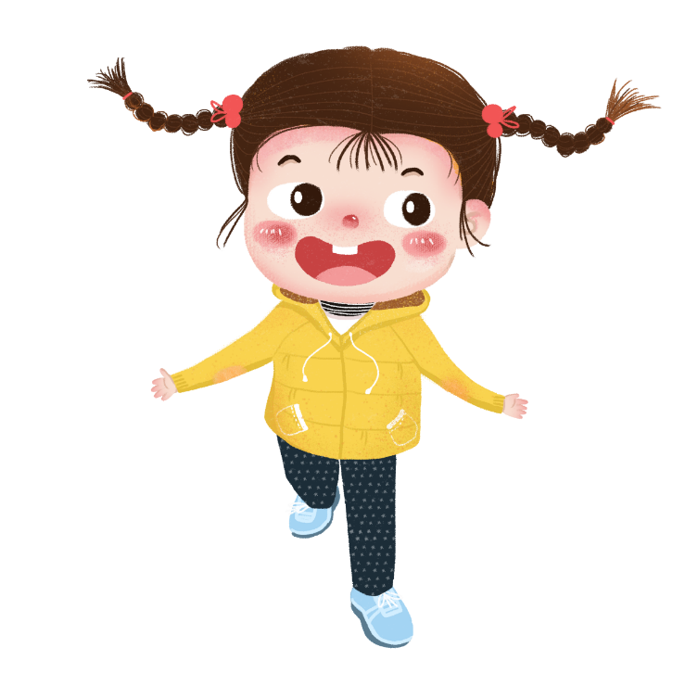
Luyện đọc câu dài
Nếu vậy,/ em sẽ lấy bút màu/ để vẽ tặng anh ngựa hồng/ và ô tô.//
Còn anh/ sẽ vẽ tặng em nhiều búp bê/ và quần áo đủ các màu sắc.//

Slide 15
1
Khi cơn mưa vừa dứt, hai anh em Bi và Bống chợt thấy cầu vồng:
- Cầu vồng kìa! Em nhìn xem. Đẹp quá!
Bi chỉ lên bầu trời và nói tiếp:
- Anh nghe nói dưới chân cầu vồng có bảy hũ vàng đấy.
Bống hưởng ứng:
- Lát nữa, mình sẽ đi lấy về nhé! Có vàng rồi, em sẽ mua nhiều búp bê và quần áo đẹp.
- Còn anh sẽ mua một con ngựa hồng và một cái ô tô.
Bỗng nhiên, cầu vồng biến mất. Bi cười:
- Em ơi! Anh đùa đấy! Ở đó không có vàng đâu.
Bống vui vẻ:
- Thế ạ? Nếu vậy, em sẽ lấy bút màu để vẽ tặng anh ngựa hồng và ô tô.
- Còn anh sẽ vẽ tặng em nhiều búp bê và quần áo đủ các màu sắc.
Không có bảy hũ vàng dưới chân cầu vồng, hai anh em vẫn cười vui vẻ.
(Theo 108 truyện mẹ kể con nghe)
2
3
Đọc nối tiếp đoạn (lần 2)

Slide 16
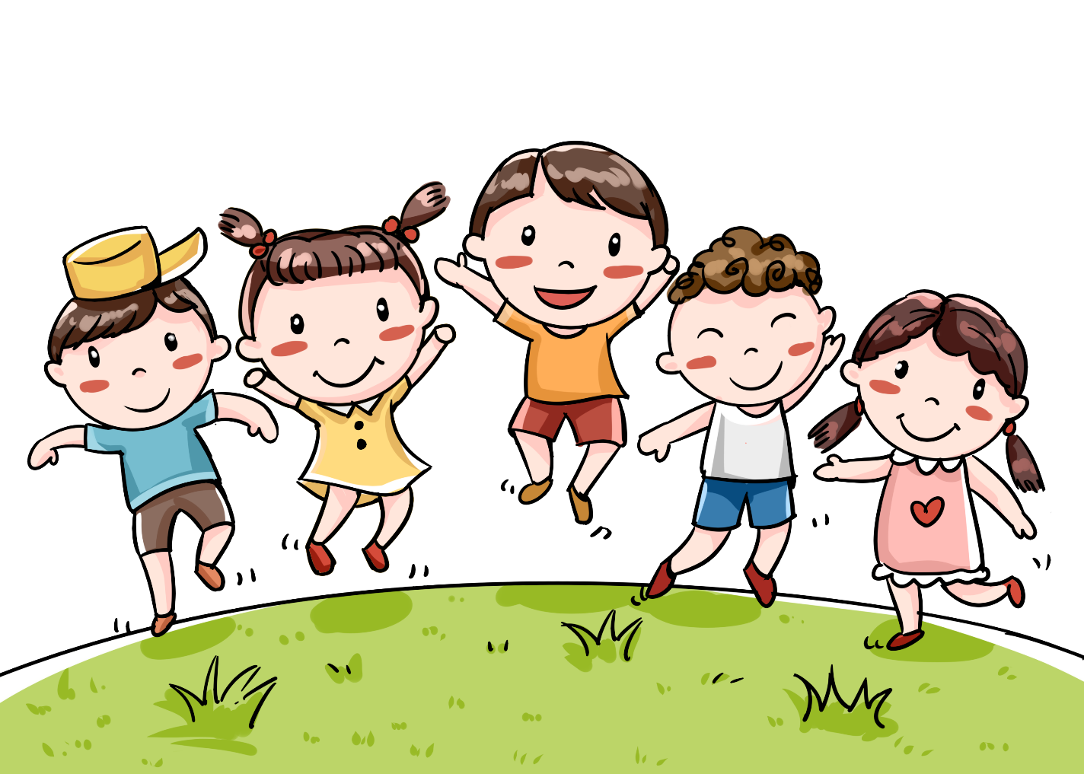
Trong bài có từ nào em chưa hiểu nghĩa?

Slide 17
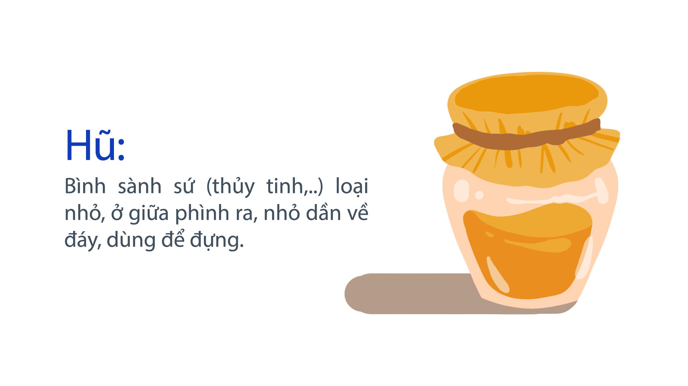

Slide 18
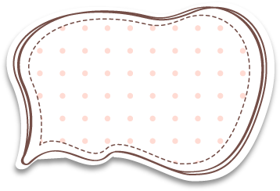
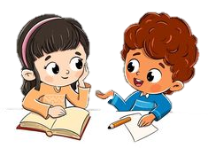
Em hãy đặt một câu có từ “hũ?

Slide 19
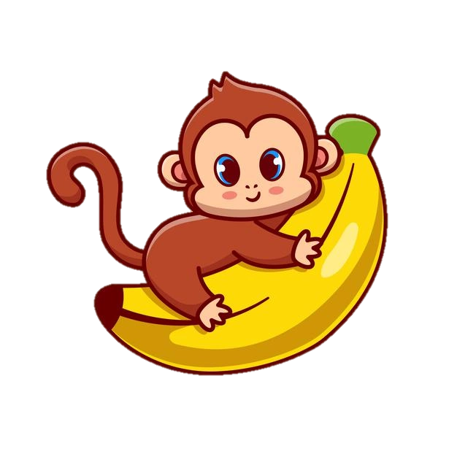


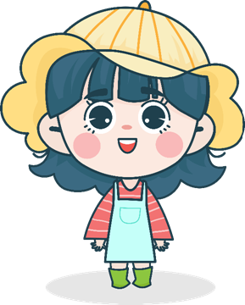
Luyện đọc nhóm

Slide 20
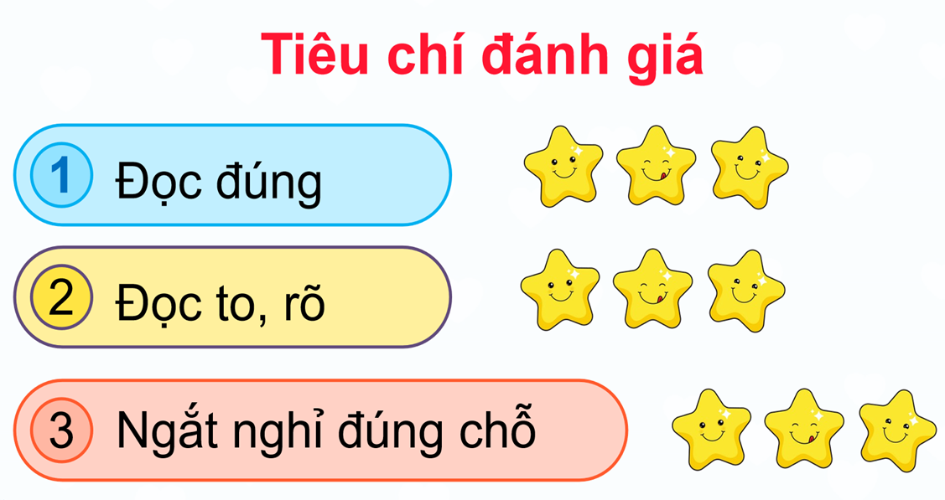
Luyện đọc toàn bài

Slide 21


Slide 22
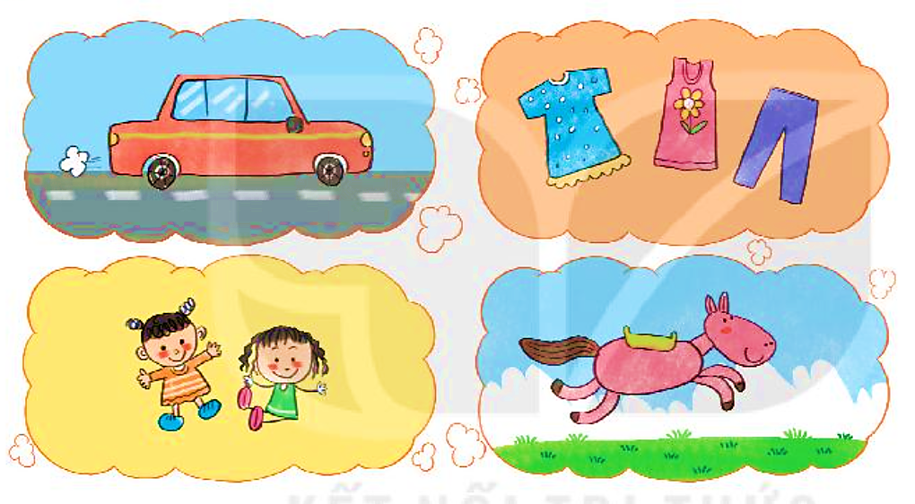
1. Nếu có bảy hũ vàng, Bi và Bống sẽ làm gì?
→ Bi sẽ mua một con ngựa hồng và một cái ô tô.
→ Bống sẽ mua búp bê và quần áo đẹp.

Slide 23
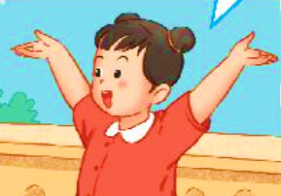
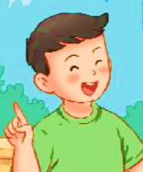
2. Không có bảy hũ vàng, hai anh em làm gì?
→ Bống sẽ lấy bút màu ở nhà để vẽ tặng anh ngựa hồng và ô tô.
→ Bi sẽ vẽ tặng em búp bê và quần áo đủ các màu sắc.

Slide 24

3. Tìm những câu văn cho thấy hai anh em rất quan tâm và yêu quí nhau?
- Câu nói của Bi: “Còn anh sẽ vẽ tặng em nhiều búp bê và quần áo đủ các màu sắc.”
- Câu nói của Bống: “Em sẽ lấy bút màu để vẽ tặng anh ngựa hồng và ô tô.”
Vì sao những câu nói này lại thể hiện sự yêu thương của hai anh em dành cho nhau?

Slide 25

Nội dung bài đọc
Bài đọc nói lên niềm vui của hai anh em Bi và Bống vào một ngày mưa, khi nhìn thấy cầu vồng. Cả hai đều muốn làm những điều tốt đẹp cho người khác. Điều đó thể hiện tình cảm yêu thương, gắn bó của hai anh em Bi và Bống.

Slide 26

Luyện đọc lại
Khi cơn mưa vừa dứt, hai anh em Bi và Bống chợt thấy cầu vồng:
- Cầu vồng kìa! Em nhìn xem. Đẹp quá!
Bi chỉ lên bầu trời và nói tiếp:
- Anh nghe nói dưới chân cầu vồng có bảy hũ vàng đấy.
Bống hưởng ứng:
- Lát nữa, mình sẽ đi lấy về nhé! Có vàng rồi, em sẽ mua nhiều búp bê và quần áo đẹp.
- Còn anh sẽ mua một con ngựa hồng và một cái ô tô.
Bỗng nhiên, cầu vồng biến mất. Bi cười:
- Em ơi! Anh đùa đấy! Ở đó không có vàng đâu.
Bống vui vẻ:
- Thế ạ? Nếu vậy, em sẽ lấy bút màu để vẽ tặng anh ngựa hồng và ô tô.
- Còn anh sẽ vẽ tặng em nhiều búp bê và quần áo đủ các màu sắc.
Không có bảy hũ vàng dưới chân cầu vồng, hai anh em vẫn cười vui vẻ.
(Theo 108 truyện mẹ kể con nghe)

Slide 27




Slide 28
Xếp các từ ngữ dưới đây vào nhóm thích hợp:
Hũ vàng
Bống
Bi
anh
quần áo
búp bê
em
ô tô
a. Từ ngữ chỉ người
b. Từ ngữ chỉ vật

Slide 29
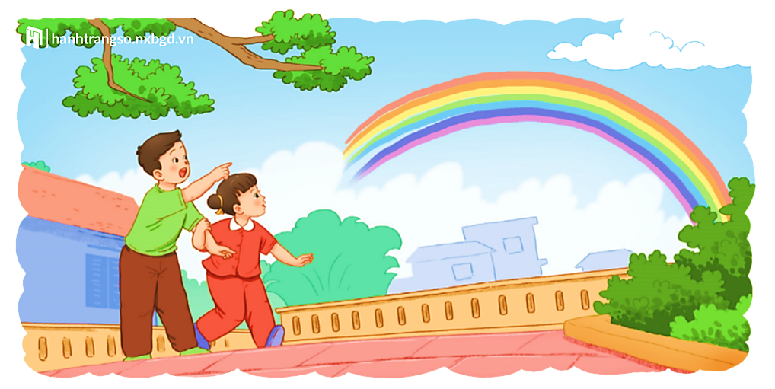
Tìm trong bài những câu cho thấy sự ngạc nhiên của Bi khi nhìn thấy cầu vồng?
- Cầu vồng kìa! Em nhìn xem. Đẹp quá!

Slide 30


